Slide 1

Python 网络编程
讲师: 胡伟通
School of Cyberspace
Hangzhou Dianzi University
2022-2023 Academic Year – 1st Semester
November 2022

Slide 2
「 第 5 章 」
网络数据与网络错误
补充：协议设计相关

Slide 3

关于本课程
5.0简单的TCP / IP服务和简单的字典查询服务
5.1 字节与字符串
5.2 封帧与引用
5.3 pickle与自定义定界符的格式
5.4 XML与JSON
5.5 压缩
5.6 网络异常

Slide 4
5.0 简单TCP/IP服务
1. 简单TCP/IP服务
Echo
Daytime
2. 简单字典查询服务

Slide 5
Echo 服务
回显服务，客户端发给服务器的数据，服务器会回送给客户端
TCP Echo服务，客户端主动关闭连接表示不再需要服务
UDP ECHO 服务

Slide 6
Daytime服务
在TCP/IP标准中定义了一个可以允许用户获取当天的日期和时间的应用协议，得到的日期和时间是用户能读懂的格式。该服务被正式命名为DAYTIME服务。
daytime格式 对于daytime没有特定的格式，建议使用ASCII可打印字符，空格和回车换行符。daytime应该在一行上。下面是两种流行的格式： Weekday, Month Day, Year Time-Zone 例子：Tuesday, February 22, 1982 17:37:43-PST
dd mmm yy hh:mm:ss zzz 例子：02 FEB 82 07:59:01 PST

Slide 7
该标准规定DAYTIME可以通过TCP也可以通过UDP来获得。
基于TCP的DAYTIME服务 TCP版本的DAYTIME服务使用TCP连接的出现来触发输出：服务器在TCP端口13侦听，一旦有连接建立就返回ASCII形式的日期和时间，在传送完后关闭连接。接收到的数据被忽略。
基于UDP的DAYTIME服务 UDP版本的DAYTIME服务要求客户端发送请求。请求是一个任意的UDP数据报。只要服务器在13端口收到一个数据报，它就格式化当前的日期时间，并回送数据报给客户端。服务器接收到的数据被忽略。

Slide 8
简单字典查询服务
设计一个字典查询服务协议，客户端发送要查询英文单词给服务器，服务器将对应的中文含义送给客户端，客户端显示出中文含义。
dictServer –p 5150 127.0.0.1
dictClient –p 5150 127.0.0.1
abacus
n．算盘
abandon
v．n．放弃，放纵
quit

Slide 9
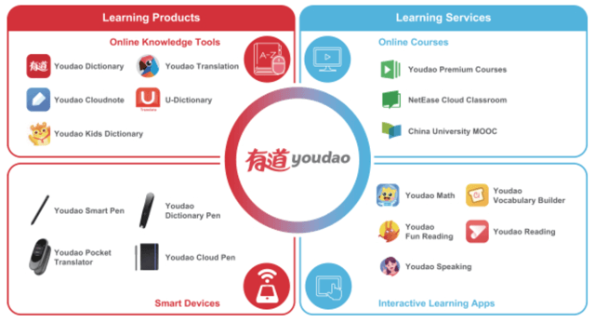

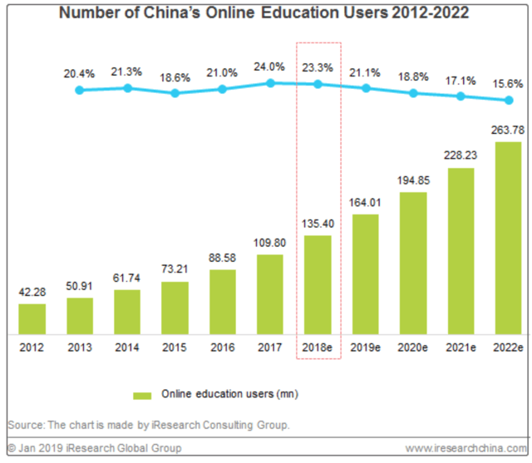
Simple dictionary query service
Youdao (DAO) has filed to raise gross proceeds of $300 million from a U.S. IPO, according to an F-1 registration statement.

Slide 10
存在的问题
TCP是基于流的协议
深入理解socket.recv()函数;
如何达成双方都理解的协议呢
HTTP
FTP
POP3
SMTP

Slide 11
简单的服务协议的设计1：特殊字符边界
网络程序在通讯时需要有两者相互理解的协议
最简单的方式是一应一答式（一人一句话）
以换行符（’\r\n’）作为一方一句话结束的标志
如何读取这一句话呢？
实现一个类似readline的函数
方案1：一个字符一个字符读取
方案2：一次读取一批数据
dict_tcp_client2.py dict_tcp_server2.py

Slide 12
简单的服务协议的设计2：定长消息
使用固定长度数据包长度
在字典服务器中，假设：
请求包和应答包都采用固定长度：100字节
实现一个类似readn的函数
dict_tcp_client3.py dict_tcp_server3.py

Slide 13
简单的服务协议的设计3：长度前缀
在数据包前面加长度前缀
固定长度前缀，表示后面跟的数据包大小
该前缀采用文本形式，长度？
该前缀采用二进制形式，字节序？
采用struct库
网络字节顺序
dict_tcp_client4.py dict_tcp_server4.py
dict_tcp_client5.py dict_tcp_server5.py

Slide 14
5.1 字符与字节
（一）“字节”的定义
字节（Byte）是计算机信息技术用于计量存储容量的一种计量单位，通常情况下一字节等于有八位，也表示一些计算机编程语言中的数据类型和语言字符
（二）“字符”的定义
字符串主要用于编程，概念说明、函数解释、用法，字符串在存储上类似字符数组。
>>> for i in range(32, 128, 32):
... print(' '.join(chr(j) for j in range(i, i+32)))
...
! " # $ % & ' ( ) * + , - . / 0 1 2 3 4 5 6 7 8 9 : ; < = > ?
@ A B C D E F G H I J K L M N O P Q R S T U V W X Y Z [ \ ] ^ _
` a b c d e f g h i j k l m n o p q r s t u v w x y z { | } ~
Notes:
字节（Byte）是计算机信息技术用于计量存储容量的一种计量单位，通常情况下一字节等于八位比特，也表示一些计算机编程语言中的数据类型和语言字符
（二）“字符”的定义
字符串主要用于编程，概念说明、函数解释、用法，字符串在存储上类似字符数组，所以它每一位的单个元素都是可以提取的，如s=“abcdefghij”，则s[1]=“a”，s[10]="j"，而字符串的零位正是它的长度，如s[0]=10，这可以给我们提供很多方便，如高精度运算时每一位都可以转化为数字存入数组。
（三）字节串是存储字符的数字单位,字节串是不可改变的序列,字节是0~255之间的整数，可以写为：b'hello'，不能写为b'你好’
字符串是普通的字符组成的，比如: “hello”,“你好”等字符串(string)是由数字、字母、下划线组成的一串字符
讲一下显示器上的1比特。RGB三原色。

Slide 15
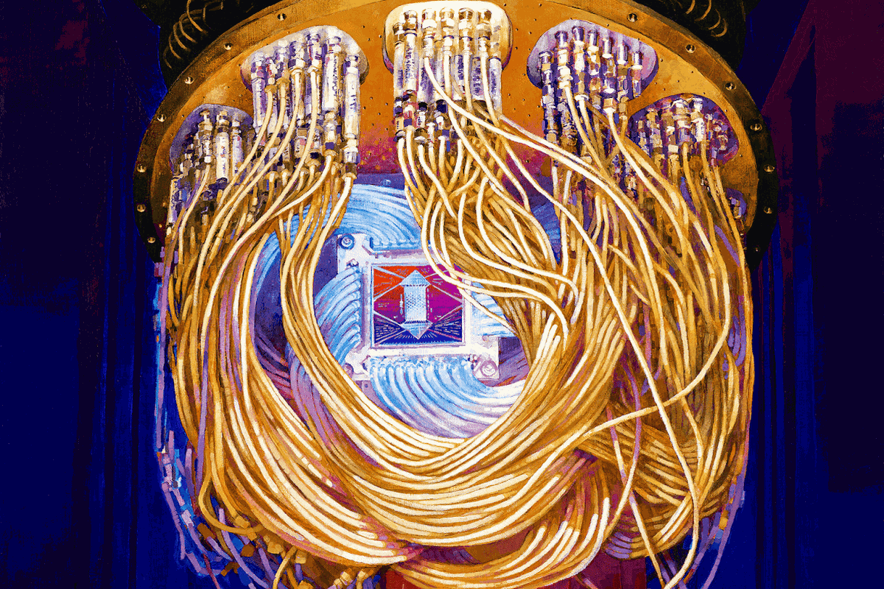
5.1 字符与字节
The researchers performed the task with a chip consisting of only 53 qubits, the quantum version of the bits found in everyday computers. “It’s fascinating that we can do something so powerful with such a small chip,” says quantum physicist Mária Kieferová of the University of Technology Sydney, who was not involved with the study.

Slide 16
5.1 字符与字节
（三）
字节串是存储字符的数字单位，字节串是不可改变的序列，字节是0~255之间的整数，可以写为：b'hello'，不能写为b'你好’
字符串是普通的字符组成的，比如: “hello”,“你好”等字符串(string)是由数字、字母、下划线组成的一串字符
（四）用套接字传输一个符号串
如果想用套接字传输一个符号串，就需要使用某种编码方法。从而给每个符号分配特定的值。
一般流行的就是ASCII编码方式，现在Python3之后，Python把字符串看作是由Unicode字符组成的序列。就和Python的数据结构一样，我们不需要考虑字符串的内部实现。
Notes:
（四）用套接字传输：网络通信中字节的一个特点是，套接字接口将字节暴露了出来，使得其无论是对程序员还是对应用程序都是可见的。我们通常无可避免地要考虑在传输过程中表示数据的方式。这会给我们带来一些问题，而Python这种高级语言是可以让我们避免这类问题的。
（五）用套接字传输一个符号串
如果想用套接字传输一个符号串，就需要使用某种编码方法。从而给每个符号分配特定的值。
一般流行的就是ASCII编码方式，现在Python3之后，Python把字符串看作是由Unicode字符组成的序列。就和Python的数据结构一样，我们不需要考虑字符串的内部实现，传输时省心了，但接收时需要仔细。
（六）编码方式也分为两大类:单字节编码和多字节编码…
前者即每个字符与字节的值唯一对应，后者中每个字符可能会用多个字节来表示。
由于在一些多字节编码方式中，用于表示不同字符的字节数是不同的，因此操作起来要多加小心。
如果数据流被分割为多个部分，那么我们就不知道某个字符是否由于位于分割边界而从中间被分开。
此时对部分接受的信息进行解码是很危险的

Slide 17
5.1 字符与字节
（五）编码方式也分为两大类
单字节编码和多字节编码，这里就不再详细说了。
Notes:
（四）用套接字传输：网络通信中字节的一个特点是，套接字接口将字节暴露了出来，使得其无论是对程序员还是对应用程序都是可见的。我们通常无可避免地要考虑在传输过程中表示数据的方式。这会给我们带来一些问题，而Python这种高级语言是可以让我们避免这类问题的。
（五）用套接字传输一个符号串
如果想用套接字传输一个符号串，就需要使用某种编码方法。从而给每个符号分配特定的值。
一般流行的就是ASCII编码方式，现在Python3之后，Python把字符串看作是由Unicode字符组成的序列。就和Python的数据结构一样，我们不需要考虑字符串的内部实现，传输时省心了，但接收时需要仔细。
（六）编码方式也分为两大类:单字节编码和多字节编码…
前者即每个字符与字节的值唯一对应，后者中每个字符可能会用多个字节来表示。
由于在一些多字节编码方式中，用于表示不同字符的字节数是不同的，因此操作起来要多加小心。
如果数据流被分割为多个部分，那么我们就不知道某个字符是否由于位于分割边界而从中间被分开。
此时对部分接受的信息进行解码是很危险的

Slide 18
5.1 字节和字符串
二进制数和网络字节顺序。
如果只想通过网络发送文本，那么只需要考虑，编码与封帧问题（这个会在后面说）。
如果使用更紧凑的格式来表示数据，我们编写的Python代码就要注意另外一个问题，网络字节顺序。
一般解决方法有两种，大端法和小端法。这里可以用Python的struct模块来看一下具体的区别。
一般来说，会有下面的建议：
利用struct模块生成用于网络传输的二进制数据时，接收方收到后用struct模块解码。
如果要自己控制网络传输的数据格式的话，在选择网络字节顺序时使用！前缀。
如果其他人设计了协议并使用小端法，那么我们必须使用<。
使用struct的时候一定要进行测试。

Slide 19
5.1 字符与字节
Python中字节与字符串：
代码演示

Slide 20
5.2 封帧与引用
如果使用UDP数据报进行通信，那么协议本身就会使用独立的、可识别的模块进行数据传输。
如果使用TCP进行通信，就要面对封帧问题。即如何分割消息，让接受方可以识别消息的开始与结束。recv()就必须运行多次才能收到完整的数据包。
模式一：
适用于简单的网络协议，只涉及数据发送，不关注响应。
避免了在另一方向上使用套接字，一旦客户端和服务器不再进行某一方向的通信时就直接关闭。（代码演示 streamer.py）
模式二：
模式一变体：两个方向都通过流发送信息，一方发送请求数据，然后关闭发送，另一方开始发送应答。注意：必须一方发送完成后关闭该方向。否则容易发生死锁。

Slide 21
5.2 封帧与引用
模式三：
使用定长信息sendall(), 对方recv() 循环确保接收完整消息
模式四：
使用特殊字符划分消息边界
模式五：
每个消息前加前缀
模式六：
模式四+模式五：如果我们想利用模式五的简洁高效，又无法事先知道消息的长度，我们可以使用模式六，我们并非只发送单个消息，而是会多发送多个数据块，并且将每个数据块前面加上数据块长度作为前缀。到达尾部时，发送方可以发送一个与接收方事先约定好的信号，告知接收方，所有数据块已经发送完毕。（代码演示）

Slide 22
5.3 pickle与自定义定界符格式
pickle自定义定界符的格式？ pickle是Python原生的标准库。它是将Python数据结构的内容存储起来，以供在另一台机器上重组该数据结构。
>>> import pickle
>>> pickle.dumps([5, 6, 7])
b'\x80\x03]q\x00(K\x05K\x06K\x07e.'
>>> pickle.loads(b'\x80\x03]q\x00(K\x05K\x06K\x07e.blahblahblah') [5, 6, 7]
上面最后是以字符串末尾的.字符结束的，它用于标记一个pickle的结束。遇到.后加载器将停止读取，并立刻返回数据。加上其他数据，也会直接被忽略。

Slide 23
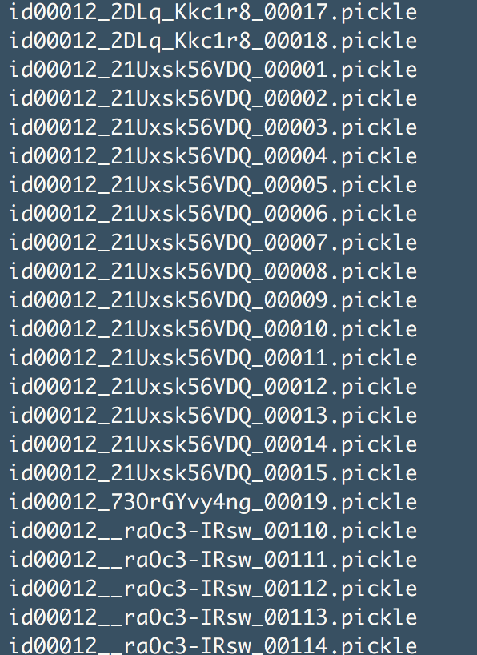
5.3 pickle与自定义定界符格式
Use 'pickle' to store data in deep learning.

Slide 24
5.4 XML与JSON
如果要设计支持其他编程语言的协议，或者只是希望使用通用标准，这时候就可以使用JSON和XML数据。
这两种数据都不支持封帧。因此，在处理网络数据之前，先要使用某种方法提取出完整的文本字符串。
JSON是在两种不同的编程语言之间发送数据的最佳选择之一。
Python2.6标准库就提供了对JSON的支持，封装在json模块中。JSON是通过一个字符串来表示的。而且JSON不仅仅在字符串中支持Unicode字符，如果告诉Python的json模块不需要将输出字符限制在ASCII字符表的话，那就甚至可以在数据中包含Unicode字符的字面值。
import json
json.dump(s)
json.load(s)

Slide 25
5.4 XML与JSON
对于文档来说，XML格式更为实用。
原因在于它的基本结构就是将字符串封装为包含在尖括号中的元素，并为他们打上标签。而且不要只把XML局限在HTTP协议中。
常见的XML编程接口有DOM和SAX，这两种接口处理XML文件的方式不同，当然使用场合也不同
SAX (simple API for XML )：python 标准库包含SAX解析器，SAX用事件驱动模型，通过在解析XML的过程中触发一个个的事件并调用用户定义的回调函数来处理XML文件。
DOM(Document Object Model)：将XML数据在内存中解析成一个树，通过对树的操作来操作XML。
Notes:
现在前后端分离的开发模式里，用JSON比较多。

Slide 26
5.5 压缩
数据在网络传输中需要的时间常常多于CPU准备的时间。因此，在发送之前进行压缩是非常值得的。
GNU的zlib是当今互联网最普遍的压缩形式之一。Python标准库提供了对于zlib的支持，能够进行封帧是zlib的一个特点。可靠数据传输（基于序号、确认重发）
一般来说，大多数协议设计者会把压缩数据设置为可选项。并且自行为其设置封帧策略。如果会使用zlib的话，那么各种惯例用法会能够让我们充分利用zlib提供的流终止信息，自动探测每个压缩流的结尾。
import zlib
Notes:
Nginx方面的配置

Slide 27
5.6 网络异常
下面说一下网络错误和异常以及处理方法。套接字发生的几种常见的异常如下。
OSError：这是socket模块的可能抛出的主要错误。网络传输的所有阶段可能发生的任何问题几乎都会抛出该异常。
socket.gaierror：该异常在getaddrinfo()无法找到提供的名称或服务时被抛出。
socket.timeout：有时我们会决定为套接字设定超时参数，而不希望永远等待send()或者recv()的操作的完成。只有使用的库设置了套接字超时参数时，才会抛出这个异常。证明等待操作正常完成的时间已经超过了超时参数的值。

Slide 28
5.6 网络异常
当然，使用Python提供的基于套接字的高层协议时，我们可以在代码中直接处理原始套接字错误，然后将他们转换为协议特定的错误类型。
举个例子，httplib认为自己相对底层，因此在连接到未知主机名时，能看到底层套接字错误。
但是urllib2就把相同的错误隐藏起来，并抛出一个URLError。这可能是urllib2认为自己是一个用于将URL解析为文档的干净且中性的系统，所以希望保持相应的语义。

Slide 29
5.6 网络异常
我们在网络错误处理的时候，我们会将异常封装，提供给其他调用API的程序员使用，有时会中途拦截某些异常，把合适的信息提供给终端用户。这两种情况下使用的方法是不同的。
给传递使用我们API的用户时，有两种方法：
第一种就是不作处理，调用者负责处理异常，他们捕捉异常，直接把异常输出至报告。
另一种方法就是把网络错误封装为我们自己的异常。这样会对开发者更加友好。

Slide 30
5.6 网络异常
捕捉和报告网络异常：granular异常处理程序与blanket异常处理程序
granular方法就是针对每个网络调用，都使用try...except语句，然后在except从句中打印出简洁的错误信息。
另一种方法是blanket异常处理程序。要使用这个方法，需要重新审视我们的代码，识别出进行特定操作的代码段。
整个程序都用于连接许可证服务器
这个函数中的所有套接字操作都用于从数据库获取响应
最后一部分代码都用来进行清理与关闭操作
然后外部程序使用try...except语句调用这些代码段。然后在程序的顶层捕捉抛出的所有FatalError异常，并打印出错误信息。而且可以增加一个命令行选项，可以把严重错误发送到系统的错误日志里面去。

